Slide 1

Python Project
화재발생 모니터링 시스템 구축을 위한 소방청 화재경보 데이터 수집 및 가공
3조 삼항연산자
서지우 | 이송민 | 정민재 | 홍은지

Slide 2
Contents.
1
프로젝트 개요
2
팀 구성 및 역할
3
프로젝트 수행절차
4
프로젝트 수행결과
5
자체 평가 의견 및 느낀 점

Slide 3

Part 1
프로젝트 개요

Slide 4


Part 1
프로젝트 개요
“
화재발생 모니터링 시스템 구축을 위한
소방청 화재정보 데이터수집 및 가공
”
공공데이터 포털 API
국가화재정보 데이터 현황 및 발생요인 등
데이터 요소 간 연관성 파악을 통해
실효성 있는 화재정보 데이터 제시
공공데이터 포털
소방청 국가화재정보 데이터
화재발생 모니터링
시스템 구축
* 현재 진행 단계 *

Slide 5

Part 2
팀 구성 및 역할

Slide 6
Part 2
팀 구성 및 역할
삼항연산자
하나의 조건과 두개의 결과값을 가지는 프로그래밍 언어 연산자
목표
달성
간결성
효율성

Slide 7






Part 2
팀 구성 및 역할
01. 서지우
02. 이송민
03. 정민재
04. 홍은지
시도별 화재인명 피해현황,
시도별 화재재산 피해현황
데이터 수집 및 가공, 산출물 작성
화재장소별 화재현황,
발화요인별 화재현황
데이터 수집 및 가공, PPT 제작
발화장소별 화재현황,
최초 착화물별 화재현황
데이터 수집 및 가공, 기술팀장
시도단위 화재발생현황,
지역별 화재장소별 화재발생현황
데이터 수집 및 가공, 발표

Slide 8

Part 3
프로젝트 수행절차

Slide 9
Part 2
프로젝트 수행절차
03.13 – 03.14
03.15 – 03.16
03.17 – 03.18
프로젝트 주제 선정·설계
팀원별 업무 분담
데이터 검색
데이터 수집
데이터 가공
프로젝트 결과 및 산출물 작성
03.19 – 03.21
03.22 – 03.26
03.27 – 03.28

Slide 10

Part 4
프로젝트 수행결과

Slide 11



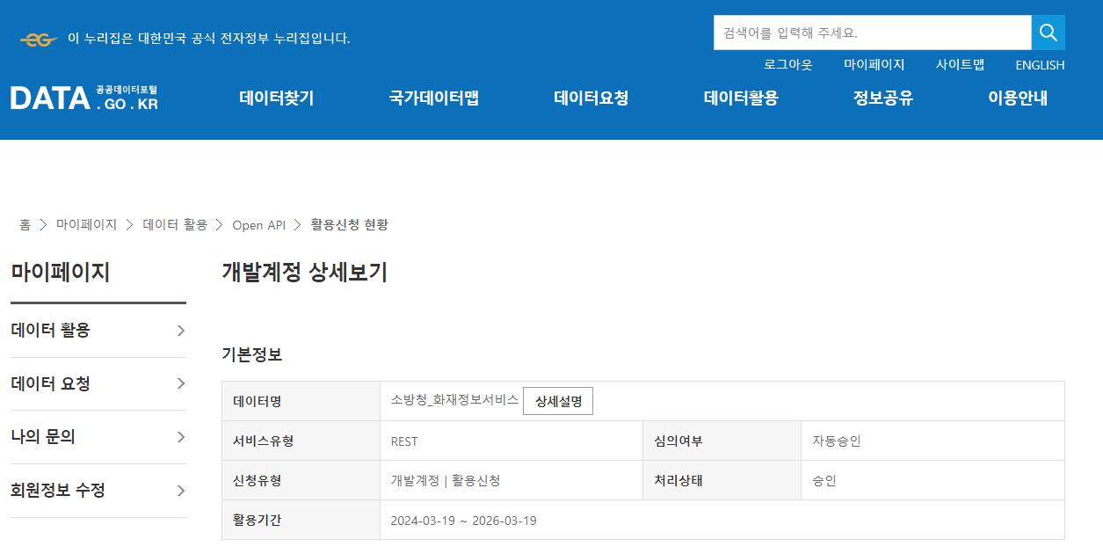
Part 3
프로젝트 수행결과
1. 데이터 수집
[ 개발 환경 도구 ]
[출처] 공공데이터 포털 Open API > 소방청_화재정보시스템
https://www.data.go.kr/iim/api/selectAPIAcountView.do

Slide 12
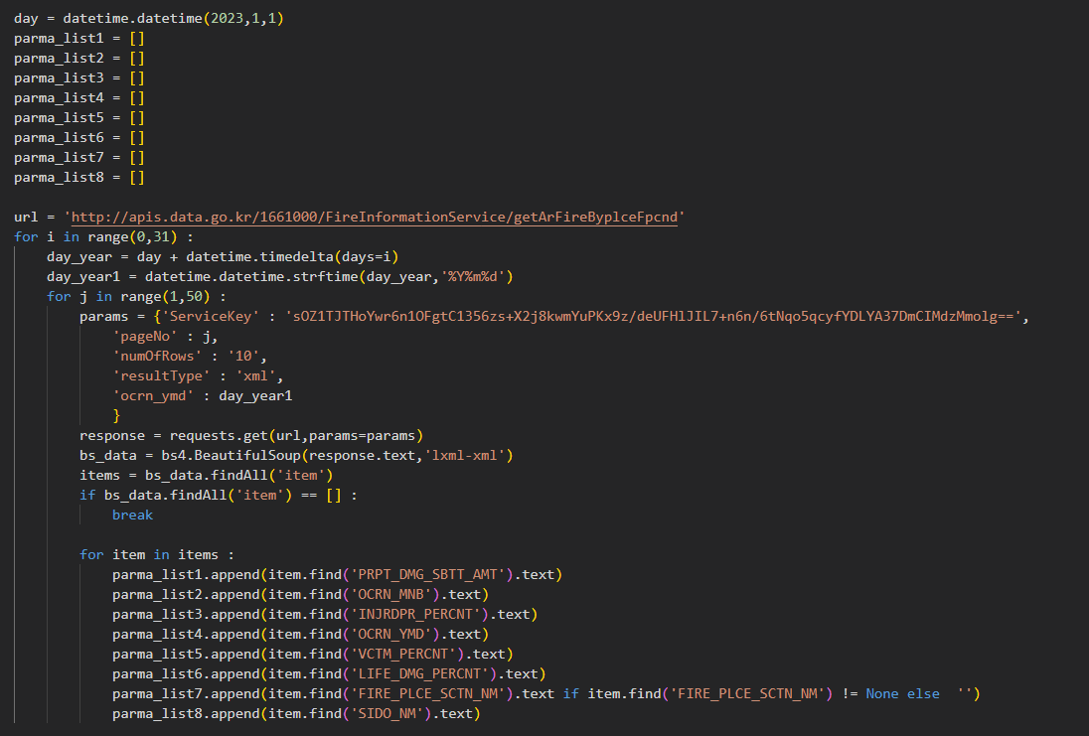

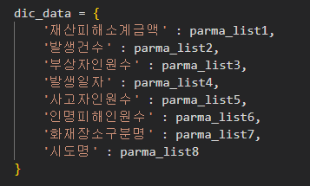
Part 3
프로젝트 수행결과
1. 데이터 수집 : [소방청 국가화재정보] 지역별 화재장소별 화재발생현황 (2023년 1월)
결측치 제거

Slide 13
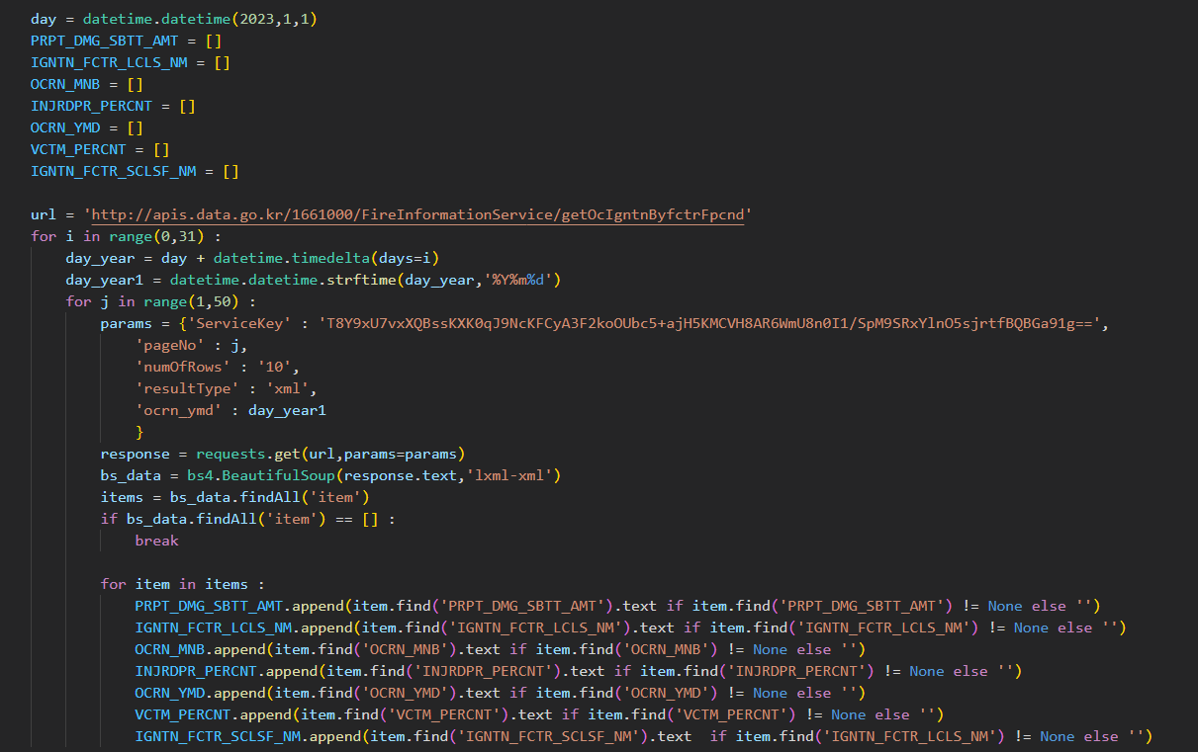
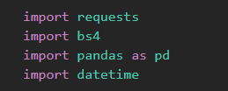
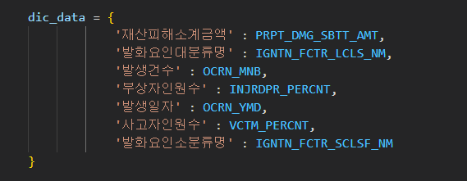
Part 3
프로젝트 수행결과
1. 데이터 수집 : [소방청 국가화재정보] 발화요인별 화재현황 (2023년 1월)
결측치 제거

Slide 14
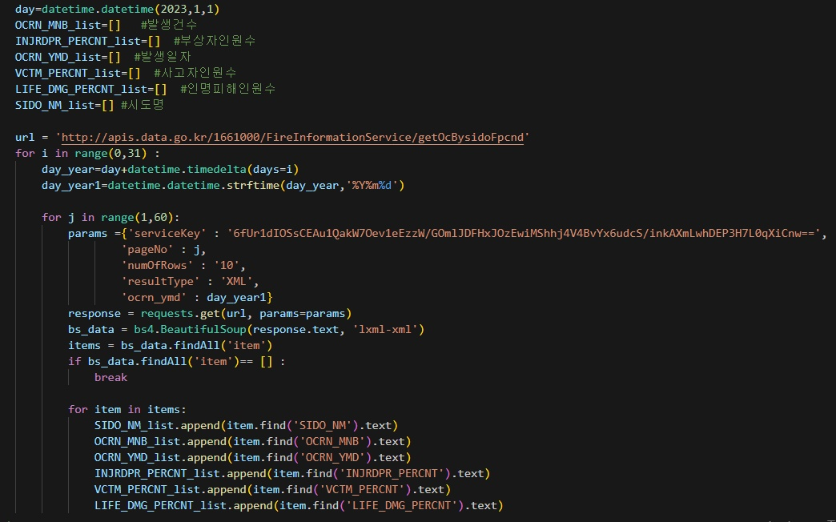
Part 3
프로젝트 수행결과
1. 데이터 수집 : [소방청 국가화재정보] 시도별 화재인명피해현황 (2023년 1월)

Slide 15
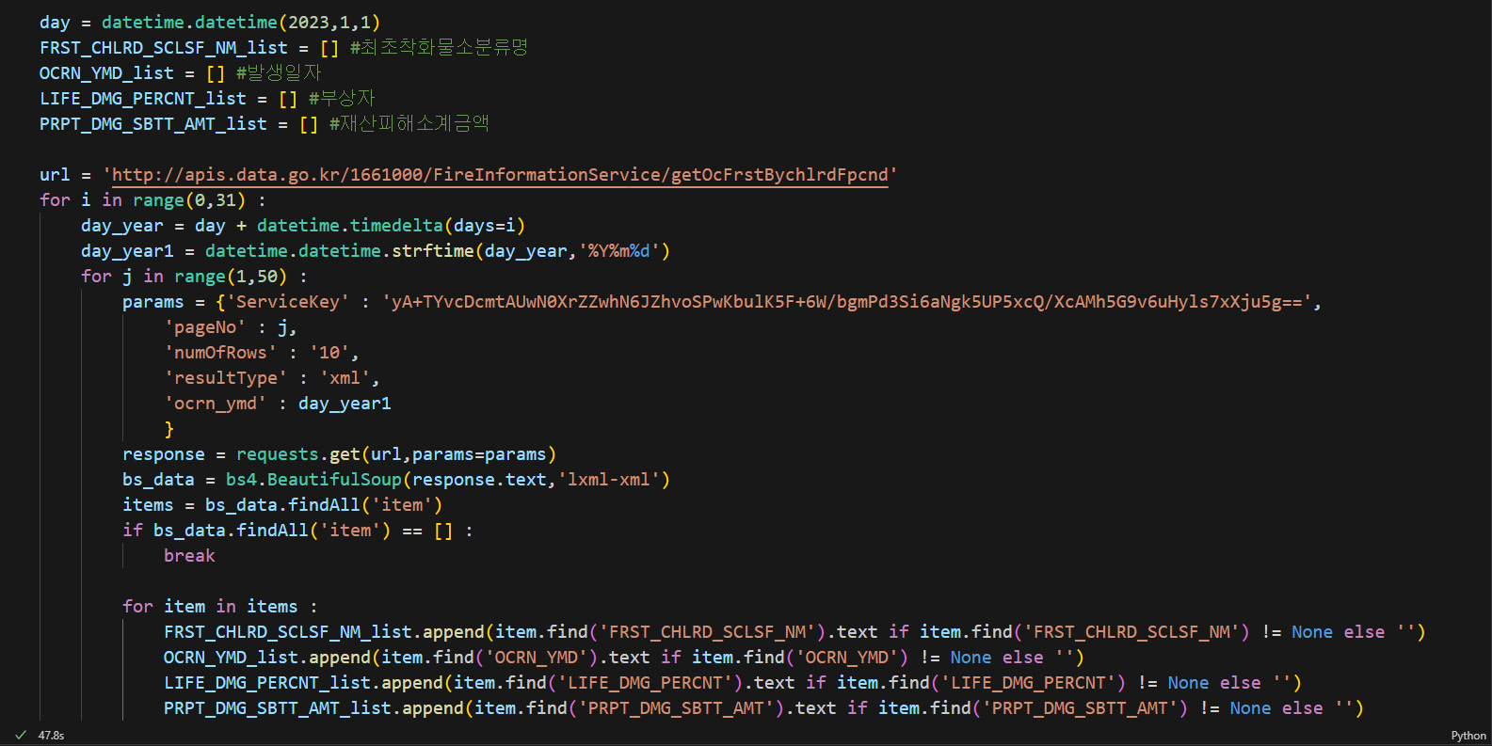
Part 3
프로젝트 수행결과
1. 데이터 수집 : [소방청 국가화재정보] 최초착화물별 화재현황 (2023년 1월)
결측치 제거

Slide 16

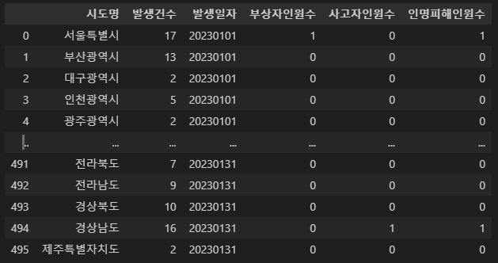
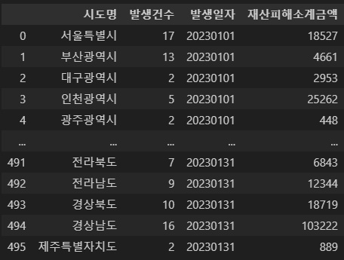
Part 3
프로젝트 수행결과
2. 데이터 프레임화
담당 조원 | 서지우
[ 시도별 화재인명피해현황 ]
[ 시도별 화재재산피해현황 ]

Slide 17

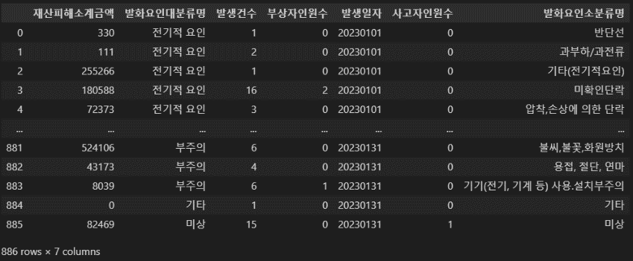
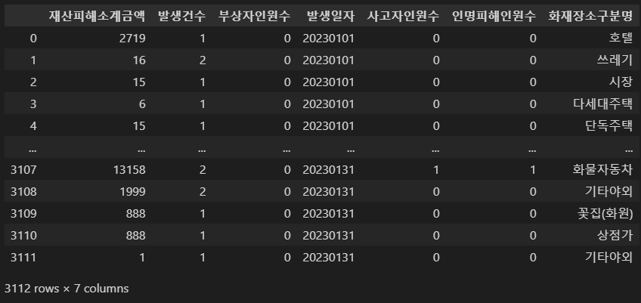
Part 3
프로젝트 수행결과
2. 데이터 프레임화
담당 조원 | 이송민
[ 발화요인별 화재현황 ]
[ 화재장소별 화재현황 ]

Slide 18

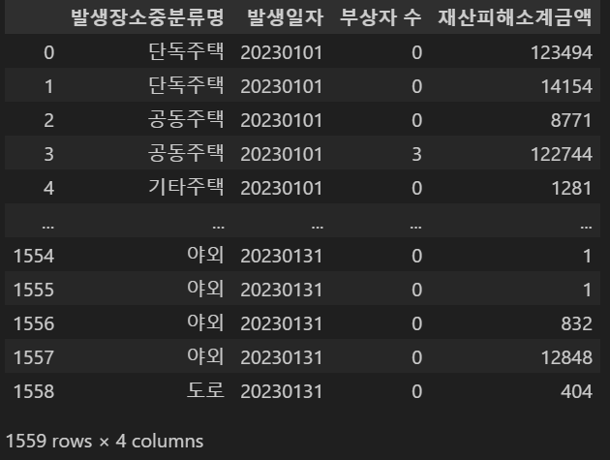
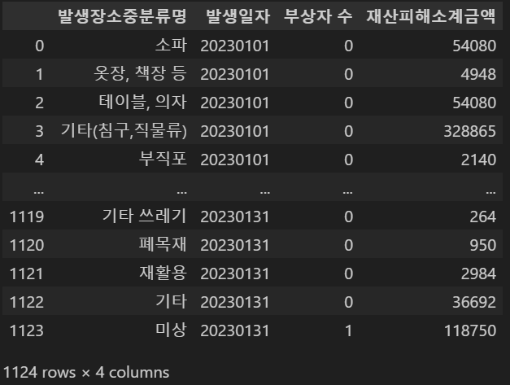
Part 3
프로젝트 수행결과
2. 데이터 프레임화
담당 조원 | 정민재
[ 발화장소별 화재현황 ]
[ 최초 착화물별 화재현황 ]

Slide 19

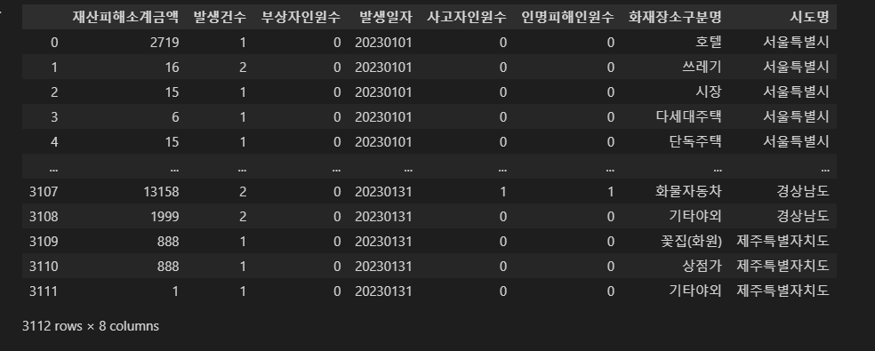
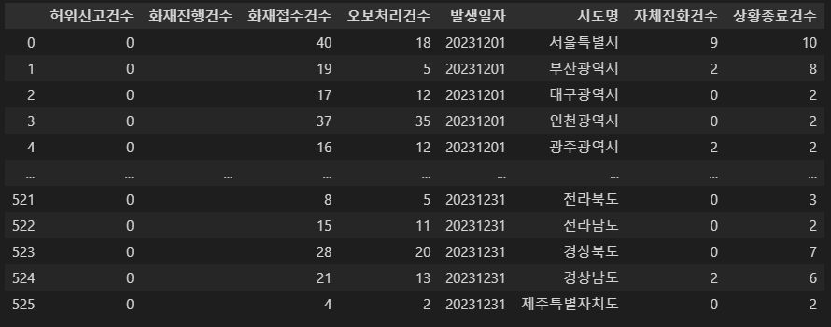
Part 3
프로젝트 수행결과
2. 데이터 프레임화
담당 조원 | 홍은지
[ 지역별 화재장소별 화재발생현황 ]
[ 시도단위 화재발생현황 목록조회 ]

Slide 20

Part 5
자체 평가 의견 및 느낀 점

Slide 21
Part 5
자체 평가 의견 및 느낀 점
01. 서지우
02. 이송민
03. 정민재
04. 홍은지
일자별 데이터를 수집했으며,
연관검색으로 연도별 시도별 화재 피해
현황을 함께 찾아봄으로써 화재의
심각성을 다시 한 번 느끼게 되었음.
연간 데이터 수집을 완료하였으며
담당 파트의 데이터 간 연관성과
유의미한 결과를 효과적으로 가시화
할 수 있는 방법이 고민됨.
데이터를 수집하며 데이터의 중요성과 활용 가능성에 대해 더욱 높은 인식을 얻었음.
특이사항 : 화재장소구분명, 화재
진행건수 결측치 발생으로 결측치
제거 작업을 수행함.

Slide 22

Q&A
Thank you

